Slide 1
软件缺陷定位
MG1933100 罗雯波

Slide 2
目录
背景
传统方法
问题定义
自动化的定位技术
基于程序频谱的方法
基于程序突变的方法

Slide 3
背景
在今天，软件已经成为了我们生活中不可或缺的一部分。
越来越大规模和数量的软件带来的不仅是更加便捷的生活，也带来了无数的风险，这些风险大多是由于软件存在缺陷所造成的。
根据美国国家标准技术研究所在2002年的报告，软件缺陷每年对美国经济所造成的损失估计为595亿美元，是其GDP的0.6%，并且这个数字依然在增长。
要对程序缺陷进行定位和修复，程序缺陷的定位就是一个不可或缺却又很棘手的环节
定位程序缺陷通常是由人工完成的，随着软件程序的规模和复杂度都越来越难以控制，这项工作的难度可以预见到会越来越难以接受。

Slide 4
传统方法
传统的程序缺陷定位主要依赖于开发者对程序内在逻辑的理解，与开发者的经验判断有很大的关系。
有多种技术在多年的软件工程实践中被总结和开发出来，辅助开发者对程序的内在逻辑和运行结果进行理解和分析，包括程序日志、断言、断点和剖析。
程序日志可以帮助开发者理解和分析复杂的软件系统，更重要的是可以记录下运行时信息，对一些难以复现的异常行为，没有日志的记录几乎是不可能进行有效分析的。
断言是在程序中植入的一些约束，开发者可以让程序在断言条件为假的地方让程序中止并检查程序状态，尽早地发现引起异常的原因。
断点用于让程序在执行到了特定的位置时暂停，让开发者可以检查当前的程序状态。
剖析是注重于对程序运行时的性能的分析，通常是为了对程序进行优化所做的分析。但是对程序的剖析也是有利于对缺陷的分析的，例如检测到某些语句的不寻常的执行频率。

Slide 5
问题定义
为了方便共同研究，通常采用以下的统一的问题定义方式。
给定一个程序P，一个测试用例集合TS，集合中至少存在一个测试结果为不通过的测试用例T，即 status(T) = failed。
自动化缺陷定位技术以P和TS为输入，输出一个有序的程序元素列表E-list，其中包含缺陷的程序元素排越靠前，则结果越好。
在研究中，程序元素有不同的粒度，可以是文件、类、方法或语句。由于过大的粒度会导致定位结果在实际应用中帮助不大，一般选择的粒度是方法或语句。
关于程序缺陷具体在什么位置，通常由人工标注，具体方法是通过对比修复缺陷前后的程序版本，通过 diff 代码文件，并剔除无关的改动，得到缺陷具体的位置。

Slide 6
自动化的定位技术
由于传统技术依赖于开发者的直觉来进行经验判断，过于庞大和复杂的软件系统会越来越难以理解和分析。因此，许多自动化的定位技术被提出并加以研究。
新技术主要来源于因果关系这个观点，一种着力于刻画现象（在这里指程序执行错误）与原因（在这里指程序缺陷）之间关系的哲学理论。
一些因果模型的例子有：基于反事实分析的、基于概率或统计的和因果微积分模型等。
在程序缺陷定位技术中基于概率的因果模型是最被广泛使用来识别造成执行错误的可疑代码的。

Slide 7
基于程序频谱的方法
程序频谱泛指程序执行的某些方面的信息，它可以是分支覆盖情况、方法 调用路径、语句覆盖情况等等。
其中被研究工作使用较多的一种被称为可执行语句命中谱，记录了每个测试用例执行过程中，哪一些可执行语句被覆盖的信息。
著名的基于程序频谱的缺陷定位工作 Tarantula 使用可执行语句命中谱来计算语句的可疑度。
基于可执行语句命中谱的技术思想大致相同:被失败的测试用例覆盖的语句更有可能是错误的;被通过的测试用例覆盖的语句更有可能是正确的。

Slide 8
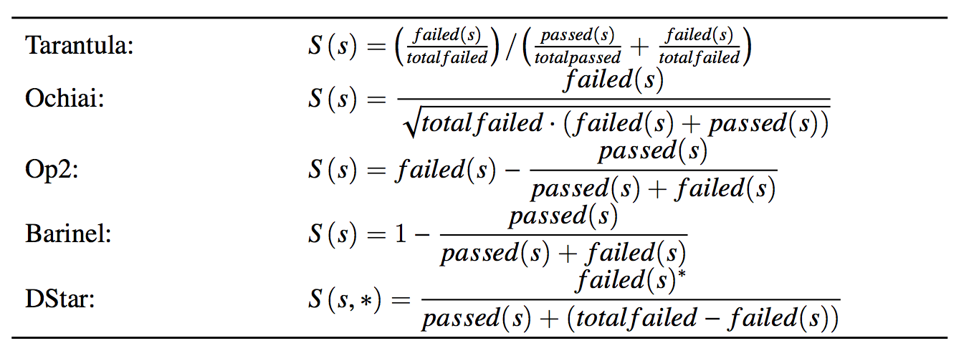
基于程序频谱的方法
passed(s) 和 failed(s) 分别表示可执行语句 s 被成功和失败的测试用例覆盖的次数, totalpassed 和 totalfailed 代表成功和失败的测试用例数量，这些信息通过可执行语句命中谱和测试结果可以得到。

Slide 9
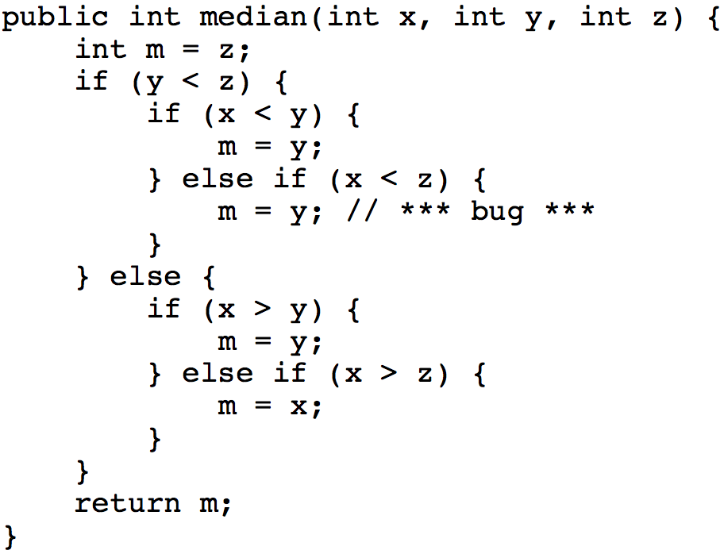
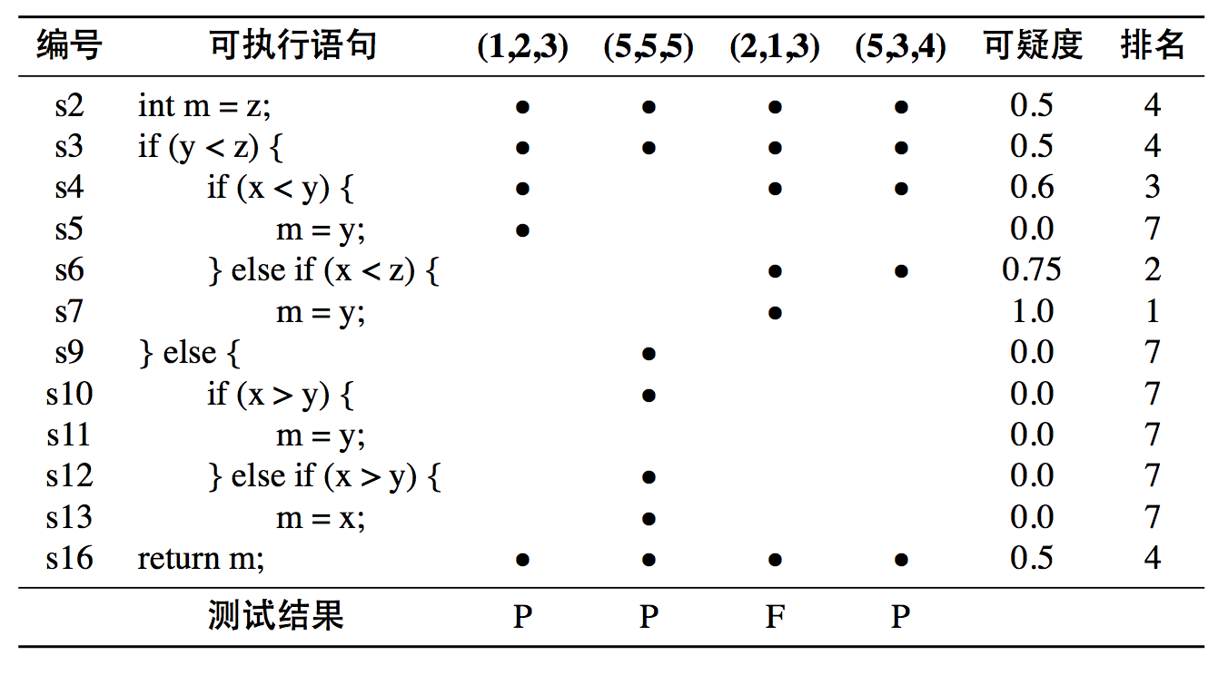
基于程序频谱的方法

Slide 10
基于程序突变的方法
基于突变的缺陷定位技术是受到突变分析的启发，通过在程序上进行一些称为突变的小改动，可以得到突变前后两组程序测试的结果和行为。通常这类方法通过分析这两者之间的差别来判断语句是否可疑。
基于突变的缺陷定位技术重新设计了可疑度公式来避免基于程序频谱的技术存在的问题。即相同代码块中的语句总是共享相同的覆盖信息，因为它们要么全都被执行要么全都不被执行。
基于突变的缺陷定位技术最典型的代表就是 MUSE 和 Metallaxis。

Slide 11

基于程序突变的方法
Metallaxis 基于程序变体测试的两个行为假设:
在同一组语句上附加突变错误，程序的行为通常是相似的。这也意味着在错误的语句上进行突变，那测试的行为或结果应该是相似的。
在不同的语句上附加突变错误，程序则显现出不同的行为。与上面相反，在正确的语句上进行突变，测试的行为应该是不同的。
在这里，程序缺陷本身也被看做是正确的程序中植入了一个突变错误。
Metallaxis 技术借用基于频谱的程序定位技术的公式，但是替换了其中的变量的定义。
failed(s) 定义为在程序变体 s 中测试用例行为发生改变的数量 (例如失败变为通过)，passed(m) 的定义是测试用例行为不发生改变的数量， totalfailed和 totalpassed 的定义则不变。

Slide 12
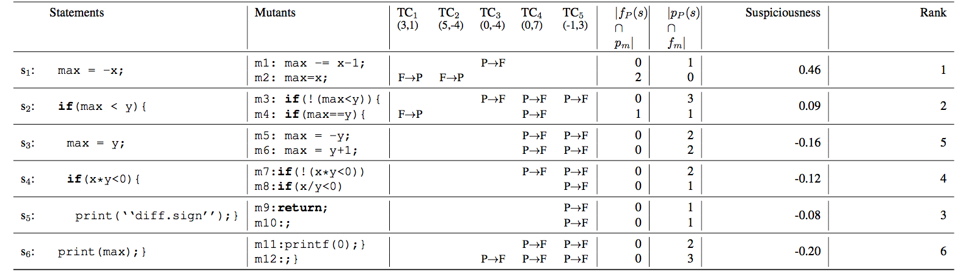
基于程序突变的方法

Slide 13
谢谢大家
Q & A

